Slide 1
Nasjonalbibliotekets samling
Pliktavleveringsloven danner grunnlaget for samlingen.
En begrenset bruksadgang skal bidra til at hensynet til opphaverens interesser ivaretas.
Tilgang til digitale dokumenter i Nasjonalbibliotekets lokaler.
Brukstillatelse for forskere og studenter i UH-sektoren begrenses til fire samtidige brukere, autentisert og autorisert gjennom FEIDE eller tilsvarende system (altså ikke knyttet til biblioteklokalet som sådan).
Brukstillatelse til forsknings- og dokumentasjonsformål i lokalene til folkebibliotek, Stortingsbiblioteket, Sametingets bibliotek og andre offentlige bibliotek til to samtidige brukere, etter elektronisk godkjenning.

Slide 2
Følg denne oppskriften! Den ligger her: https://www.nb.no/syn/applications/faq. Men for å få tilgang til denne må dere logge dere inn på https://www.nb.no/syn

Slide 3
Utdyping trinn for trinn

Slide 4
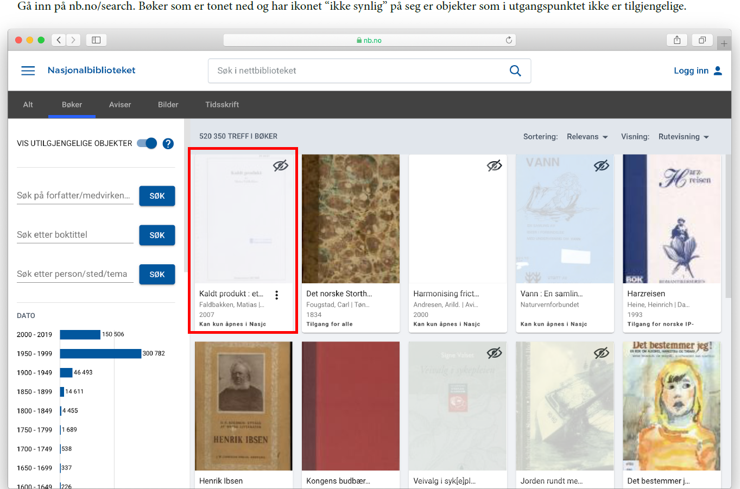
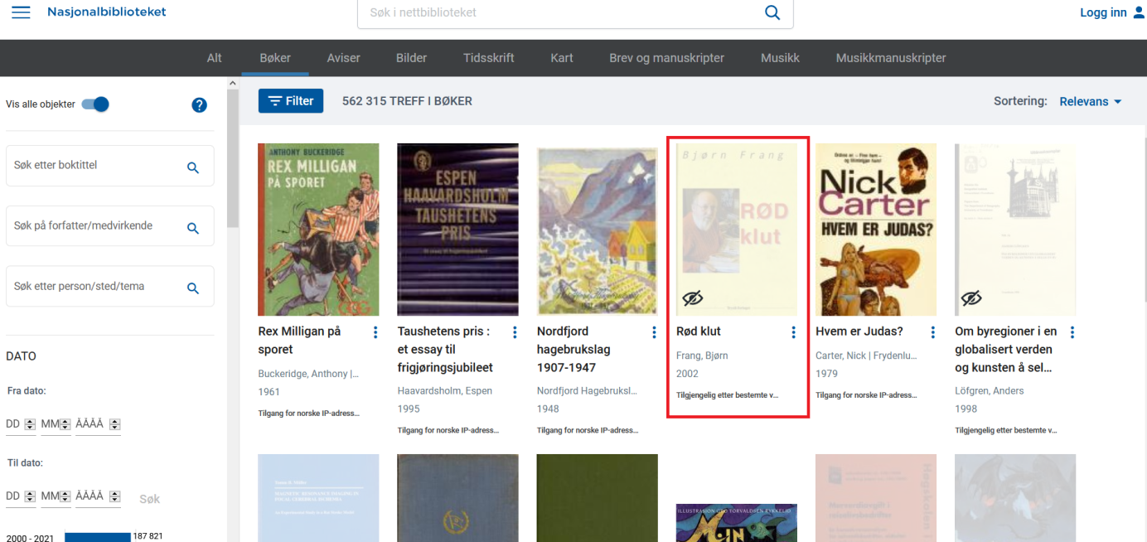
Notes:
Dette er slik det ser ut for brukeren. Når han kommer til et objekt han ikke kan åpne er veien inn til søknaden å logge seg på.

Slide 5
Veien inn til skjemaet
En må gå inn til påloggingen herfra:
https://www.nb.no/hjelp-og-informasjon/tilgang-til-pliktavlevert-materiale-i-bibliotek/
Og velge denne inngangen:

Slide 6
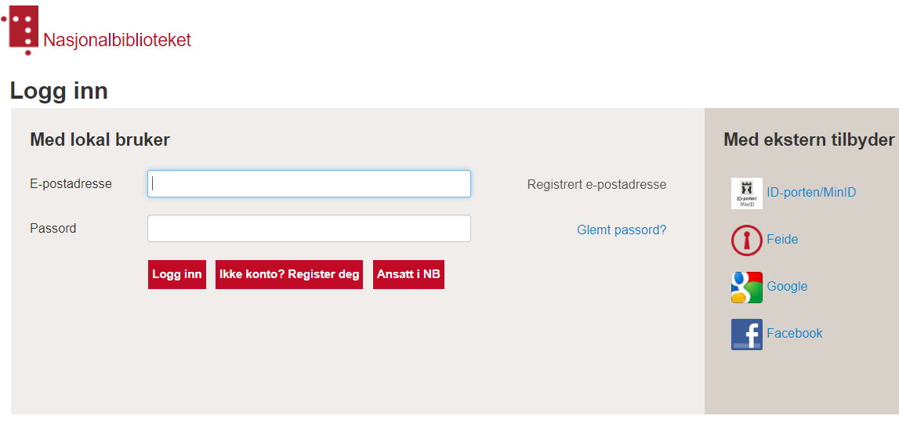
Slik ser det første bildet ut. Logg på. Bruk ID-porten/MinID. Eller Feide for studenter. Google og Facebook kan ikke brukes. Feide kun for de som har adgang til det.
Notes:
Brukeren trykker på Logg på i høyre hjørne, og kommer til denne siden. Han må bruke den øverste. Når påloggingen har igjennom og er bekreftet dukker søknadsskjemaet opp.

Slide 7
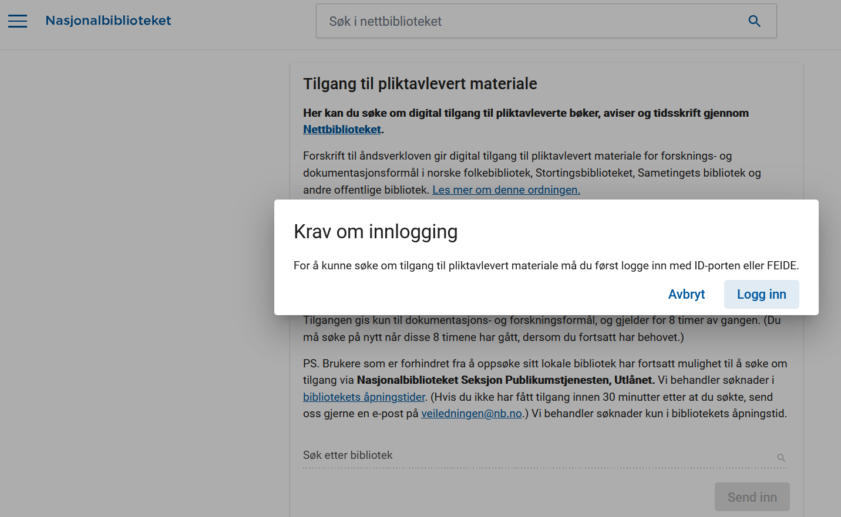
Om en forsøker å gå rett til søknadsskjemaet uten pålogging vil en få denne påminneren:

Slide 8
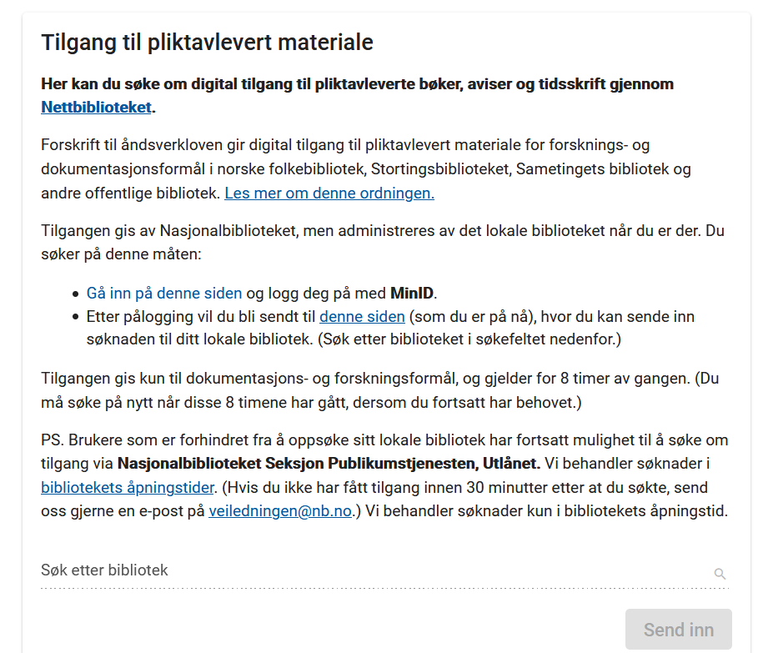
Dette er skjemaet som dukker opp etter pålogging. Om en ikke har logget seg inn på forhånd får en ikke velge bibliotek, og dermed ikke sendt sin søknad. https://www.nb.no/applications/access

Slide 9
Dette er adressen dere må inn på:
nb.no/syn
Her finner dere oppskriften på hvordan brukerne kan få tilgang.
Videre hvor brukerne skal gå inn. (De kan også gå inn fra menyen på nb.no. Velg Hjelp og informasjon, så Tilgang til pliktavlevert materiale i bibliotek.)
OBS! De må gå inn fra et av disse stedene for at søknadsskjemaet med mulighet for å velge bibliotek skal dukke opp!
Og til slutt hvor dere går inn for godkjenning av søknadene.

Slide 10
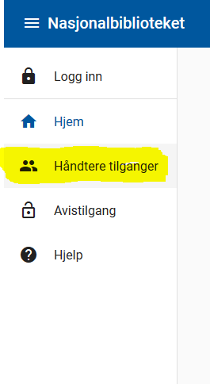
Deretter må bibliotekaren godkjenne søknadene. Det gjøres også fra denne siden: nb.no/syn Velg Håndtere tilganger.

Slide 11
Godkjenning
Bibliotekaren logger seg på med sitt biblioteksnummer. Passordet er det fra Base bibliotek.

Slide 12
Klikk for å endre status på søknaden. Knappen blir blå, og brukeren har tilgang i 8 timer. Til alt. På egen pc. I det statusen er endret.
Notes:
Når dere har endret statusen vil dere se at den som har søkt har fått tilgang.

Slide 13
Tilbakemeldingen til brukeren
Notes:
Brukeren får denne e-posten. Men som oftest vil han jo stå overfor dere, og dere kan gi beskjed direkte om at det nå er åpnet for ham.

Slide 14
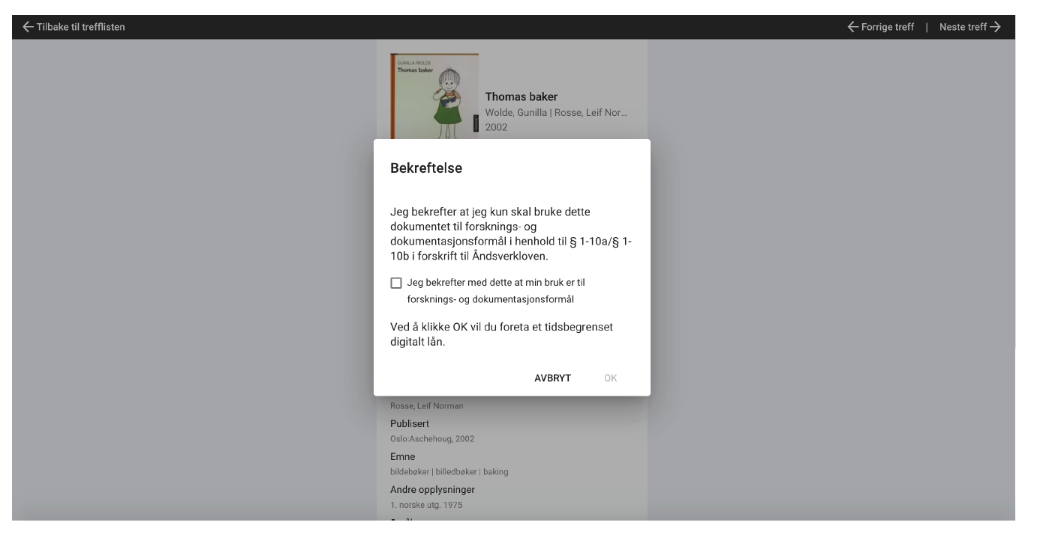
Etter å ha fått tilgang får brukeren opp dette bildet før han kan gå inn på noe. Brukeren må bekrefte at det skal brukes til forsknings- og dokumentasjonsformål før han får åpnet et dokument. Men får åpnet det fra egen pc.

Slide 15
Om tilgangen
En tilgang til absolutt alt. Som om en var i Nasjonalbibliotekets lokaler. Altså også det som er merket med Kan kun åpnes i Nasjonalbiblioteks lokaler.
Materialet tilbys gjennom strømming.
Det vil si at det ikke kan lastes ned, ikke kopieres, ikke skrives ut.

Slide 16
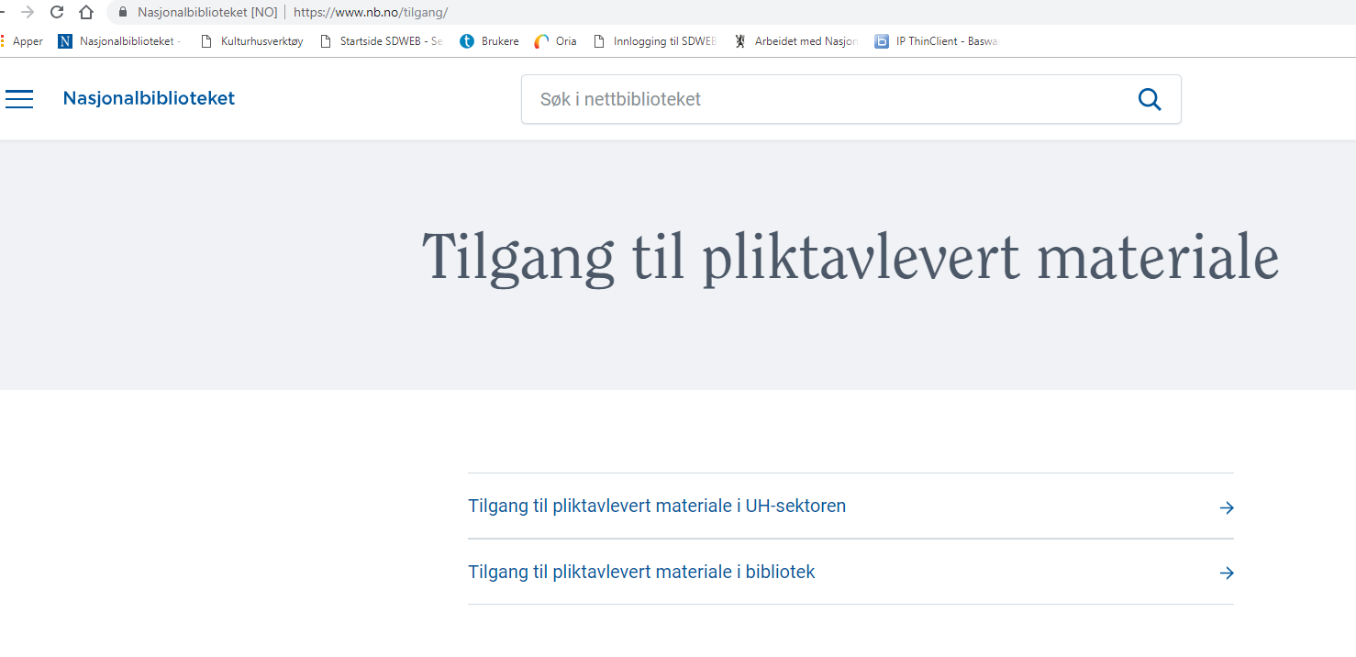
Her finner dere mer informasjon: nb.no/tilgang/

